Slide 1
PLAN METROPOLITANO DE DESARROLLO Y ORDENAMIENTO TERRITORIAL
PLAN DE USO Y GESTIÓN DEL SUELO

Slide 2
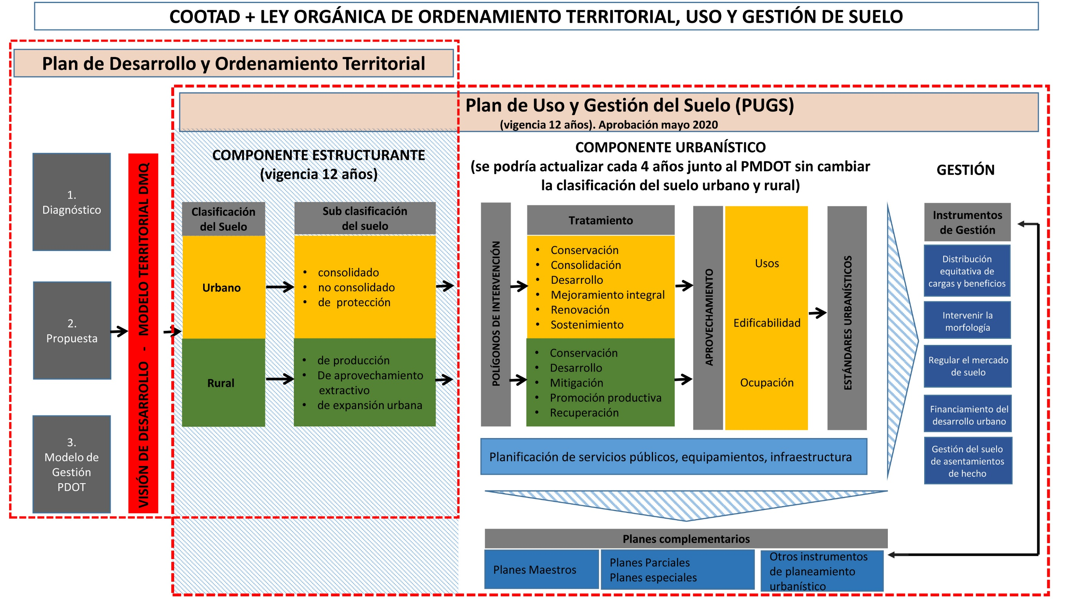

Slide 3
julio agosto septiembre octubre noviembre diciembre enero febrero marzo abril mayo
PMDOT | Diagnóstico estratégico
 | Propuesta: Visión de Desarrollo Modelo Territorial
 | Gestión del Plan
Diagnóstico Específico PUGS
RÉGIMEN DE SUELO
PUGS | Clasificación del suelo, urbano y rural.
 | Propuesta Sistemas públicos de soporte
 | Definición de polígonos de intervención.
 | Tratamientos urbanísticos
 | Aprovechamiento de suelo
 | Estándares urbanísticos
 | Instrumentos de planificación complementarios
 | Componente de gestión del suelo
ORDENANZA DEL PLAN

Slide 4
PLAN METROPOLITANO DE DESARROLLO Y ORDENAMIENTO TERRITORIAL
COMPONENTE CONTENIDO RESPONSABLE
Diagnóstico estratégico | El Diagnóstico Estratégico del PDOT permitirá determinar el nivel de desarrollo que ha alcanzado el GADM en el ámbito biofísico, social, económico, ambiental e institucional y servirá como insumo para delinear el Diagnóstico del PUGS. Mediante la utilización del Diagnóstico Estratégico del PDOT se identificarán las variables geográficas y estadísticas que dentro de este marco se requerirán para profundizar y/o utilizar dentro de la formulación del Diagnóstico del PUGS. | EQUIPO IMPU - SP - IC COORDINACIÓN STHV
 | Diagnóstico sectorial: Territorial, incluye asentamientos humanos, riesgos, expansión urbana, centralidades, consolidación del territorio, dinámicas económicas e inmobiliarias, estructura urbano rural, proyecciones de crecimiento, cuantificación de suelo urbano disponible. Ambiental. Movilidad. Producción. Social. Económico. Cultural. Patrimonial. Infraestructura. Servicios. Seguridad. Gobernanza
Propuesta: Visión de Desarrollo Modelo Territorial | 1. Objetivos 2. Ejes estratégicos 3. Plan Estratégico de Desarrollo 3.1 Propuesta por ejes sectoriales 4. El Modelo Territorial Deseado, que deberá plasmarse en el Componente Estructurante y Componente Urbanístico de los PUGS. 5. Plan de Ordenamiento Territorial 5.1 Clasificación y subclasificación general del suelo | EQUIPO IMPU - SP - IC COORDINACIÓN STHV
Gestión del Plan | Indicadores y metas por cada objetivo de la Propuesta Lineamientos estratégicos | EQUIPO IMPU - SP - IC COORDINACIÓN STHV

Slide 5
DIAGNÓSTICO ESPECÍFICO
PLAN DE USO Y GESTIÓN DEL SUELO
COMPONENTE CONTENIDO RESPONSABLE
Enfoque cantonal | • División político - administrativa Proyecciones de crecimiento • Sistema de áreas Protegidas • Asentamientos humanos • Red vial principal • Riesgos Naturales • Sistema de área protegidas (nacionales y municipales) • Uso real del suelo y por normativa • Capacidad de uso de la tierra (Clases agrológicas – uso potencial) • Equipamientos y servicios de incidencia cantonal o regional • Procesos de conurbación entre asentamientos humanos | EQUIPO IMPU - SP - IC COORDINACIÓN STHV
Enfoque urbano | • Catastro existente. • Áreas naturales dentro de las zonas urbanas. • Áreas verdes. • Vulnerabilidad y riesgos. • Límites urbanos. • Ocupación real del territorio independientemente de los límites administrativos. • Morfología urbana. • Nivel de consolidación del territorio. • Asentamientos humanos de hecho. • Centralidades. • Sistemas de movilidad, incluyendo la red vial principal y local. • Sistemas públicos de soporte: cobertura de servicios básicos (agua potable, energía eléctrica, alcantarillado, disposición de residuos sólidos) • Uso del suelo. Análisis entre la ocupación real y lo definido por normativa (si hubiera norma). • Equipamientos públicos y privados, la relación de su localización y radio de influencia para servir a las zonas residenciales. • Nivel de fraccionamiento predial. • Forma de ocupación del territorio y los predios. | EQUIPO IMPU - SP - IC COORDINACIÓN STHV

Slide 6
RÉGIMEN DE SUELO
COMPONENTE CONTENIDO RESPONSABLE
Actualización del régimen de suelo del DMQ |  | EQUIPO STHV
 | Actualización de régimen de suelo e incorporación de conceptos y procedimientos para: Incorporación de la sub clasificación del suelo en el régimen. Polígonos de intervención. Conceptos de zonas homogéneas. Tratamientos urbanísticos. Conceptualización de usos de suelo con incorporación de densidades en usos residenciales. Aprovechamientos urbanísticos para establecer edificabilidades básicas y máximas. Parámetros para la asignación de usos y aprovechamientos a predios ZC. Conceptualización, alcance y procedimientos para la formulación de Planes Parciales, Planes Especiales, Planes Maestros. Procedimientos para vincular instrumentos de gestión a polígonos de intervención y los planes complementarios.
SISTEMAS PÚBLICOS DE SOPORTE
Propuesta Sistemas públicos de soporte |  | EQUIPO PUGS EQUIPO DMPPS
 | Sistemas Públicos de soporte: Movilidad Servicios e infraestructura Áreas verdes Equipamientos: educación , cultura, recreación, salud, administración pública, etc.

Slide 7
COMPONENTE ESTRUCTURANTE DEL PUGS
COMPONENTE CONTENIDO RESPONSABLE
Clasificación del suelo, urbano y rural. | Suelo Urbano | Consolidado: Posee la totalidad de los servicios, equipamientos e infraestructuras necesarios, y que mayoritariamente se encuentra ocupado por la edificación. | EQUIPO PUGS STHV
 |  | No consolidado: No posee la totalidad de los servicios, infraestructuras y equipamientos necesarios, y que requiere de un proceso para completar o mejorar su edificación o urbanización.
 |  | De protección: Debe ser protegido, y en el cual se restringirá la ocupación según la legislación nacional y local correspondiente.
 | Suelo Rural | De producción: Destinado a actividades agroproductivas, acuícolas, ganaderas, forestales y de aprovechamiento turístico, respetuosas del ambiente. Consecuentemente, se encuentra restringida la construcción y el fraccionamiento.
 |  | Para aprovechamiento extractivo: Destinado por la autoridad competente, de conformidad con la legislación vigente, para actividades extractivas de recursos naturales no renovables.
 |  | Expansión urbana: Podrá ser habilitado para su uso urbano de conformidad con el plan de uso y gestión de suelo. Será siempre colindante con el suelo urbano, a excepción de los casos especiales que se definan en la normativa secundaria. Queda prohibida la urbanización en predios colindantes a la red vial estatal, regional o provincial, sin previa autorización del nivel de gobierno responsable de la vía. Requieren obligatoriamente un PLAN PARCIAL
 |  | De protección: No es un suelo apto para recibir actividades de ningún tipo, que modifiquen su condición de suelo de protección, por lo que se encuentra restringida la construcción y el fraccionamiento.

Slide 8
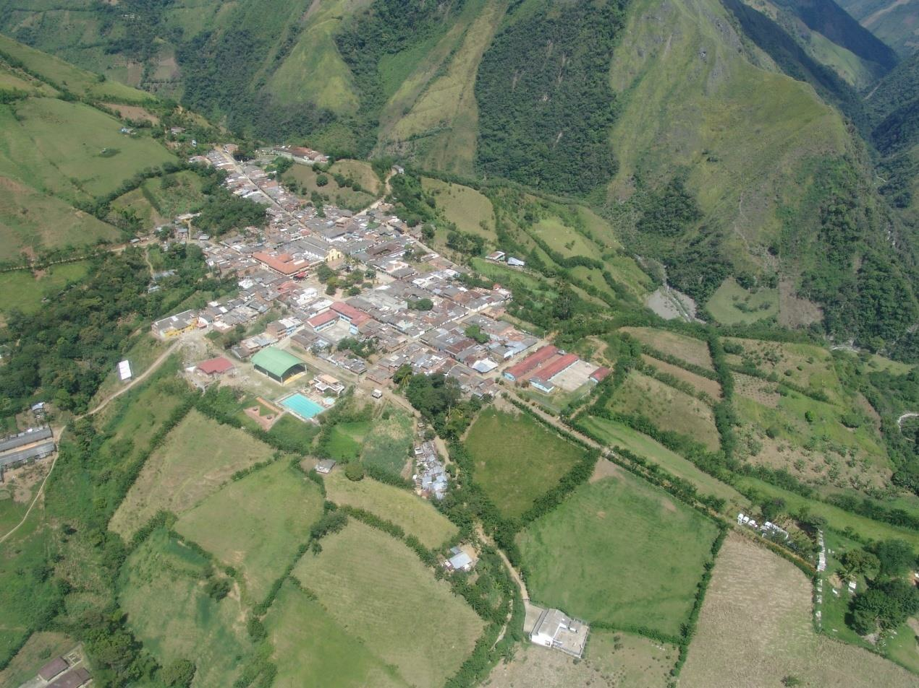
COMPONENTE ESTRUCTURANTE DEL PLAN
RURAL
URBANO
EXPANSIÓN
PROTECCION
EXPANSIÓN
RURAL

Slide 9
COMPONENTE URBANÍSTICO DEL PUGS
COMPONENTE CONTENIDO RESPONSABLE
Definición de polígonos de intervención territorial. | U / R | Identificación de características homogéneas de tipo geomorfológico, ambiental, paisajístico, urbanístico, socio-económico e histórico-cultural, así como de la capacidad de soporte del territorio, o de grandes obras de infraestructura con alto impacto sobre el territorio. | EQUIPO PUGS
Tratamientos urbanísticos | U / R | Para suelo urbano consolidado se aplicarán los tratamientos de conservación, sostenimiento o renovación.
 |  | Para suelo urbano no consolidado se aplicará los tratamientos de mejoramiento integral, consolidación o desarrollo.
 |  | Para el suelo rural de expansión urbana se aplicará el tratamiento de desarrollo.
 |  | Para el suelo urbano y rural de protección se aplicarán los tratamientos de conservación y recuperación.
 |  | Para el suelo rural de producción y de aprovechamiento extractivo se aplicarán los tratamientos de promoción productiva, recuperación o mitigación.
Aprovechamiento de suelo | U / R | Usos de suelo: destinación asignada al suelo, conforme con su clasificación y subclasificación | EQUIPO PUGS
 |  | Uso general
 |  | Usos específicos: Uso principal Uso complementario Uso restringido Uso prohibido
 |  | Ocupación del suelo: Distribución del volumen edificable en un terreno en consideración de criterios como altura, dimensionamiento y localización de volúmenes, forma de edificación, retiros y otras determinaciones de tipo morfológicos
 |  | Edificabilidad: Edificabilidad general máxima Edificabilidad específica máxima Edificabilidad básica

Slide 10
ESTÁNDARES URBANÍSTICOS
COMPONENTE CONTENIDO RESPONSABLE
Estándares urbanísticos | U / R | Establecer los estándares con relación al espacio público, equipamientos, previsión de suelo para vivienda social, protección y aprovechamiento del paisaje, prevención y mitigación de riesgos, y cualquier otro que se considere necesario, en función de las características geográficas, demográficas, socio-económicas y culturales del lugar.
STHV
DMDU
DMPPS
PLANES COMPLEMENTARIOS AL PUGS
Planes urbanísticos complementarios | U / R | Dirigidos a detallar, completar y desarrollar de forma específica las determinaciones del PUGS. Son los planes maestros sectoriales, los parciales y otros instrumentos de planeamiento urbanístico. | STHV DMPPS
Planes Parciales | U / RE | Regulación urbanística y de gestión de suelo detallada para los polígonos de intervención territorial en suelo urbano y en suelo rural de expansión urbana. Los Planes Parciales serán obligatorios en suelo de expansión urbana.
Planes maestros sectoriales | U / R | Detallar, desarrollar y/o implementar las políticas, programas y/o proyectos públicos de carácter sectorial
Otros instrumentos de planeamiento urbanístico |  | Podrán generar otros instrumentos de planeamiento urbanístico que sean necesarios en función de sus características territoriales, siempre que estos no se contrapongan con lo establecido en la normativa nacional vigente

Slide 11
COMPONENTE DE GESTIÓN DE SUELO DEL PUGS
COMPONENTE CONTENIDO RESPONSABLE
Distribución equitativa de cargas y beneficios | U | Definición de Unidades de Actuación Urbanística. | 2 ECONOMISTAS
Intervención en la morfología urbana y la estructura predial | U | Reajuste de terrenos Integración inmobiliaria Fraccionamiento Cooperación entre partícipes
Regular el mercado del suelo | U | Derecho de adquisición preferente Declaración de desarrollo y construcción prioritaria Declaración de Zonas Especiales de Interés Social. Anuncio de proyecto Derecho de superficie Banco de suelo
Financiamiento del desarrollo urbano | U | Definición de los polígonos para la aplicación de la Concesión Onerosa de Derechos, que permite la transformación de suelo rural a suelo rural de expansión urbana o suelo urbano; la modificación de usos del suelo; o, la autorización de un mayor aprovechamiento del suelo.
Asentamientos de hecho | U / R | Definición de zonas objeto de regularización física y legal de forma prioritaria.

Slide 12
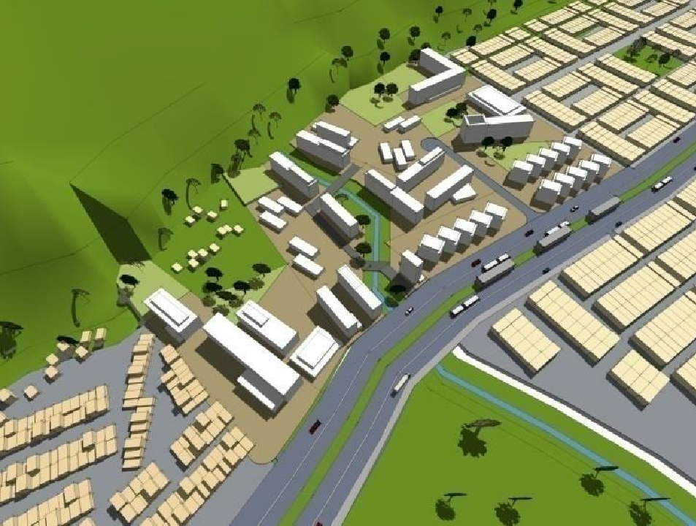
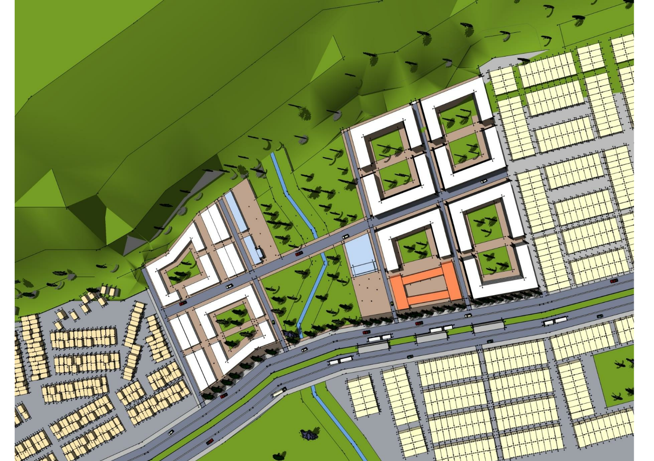
INSTRUMENTOS DE GESTIÓN DE SUELO

